Slide 1
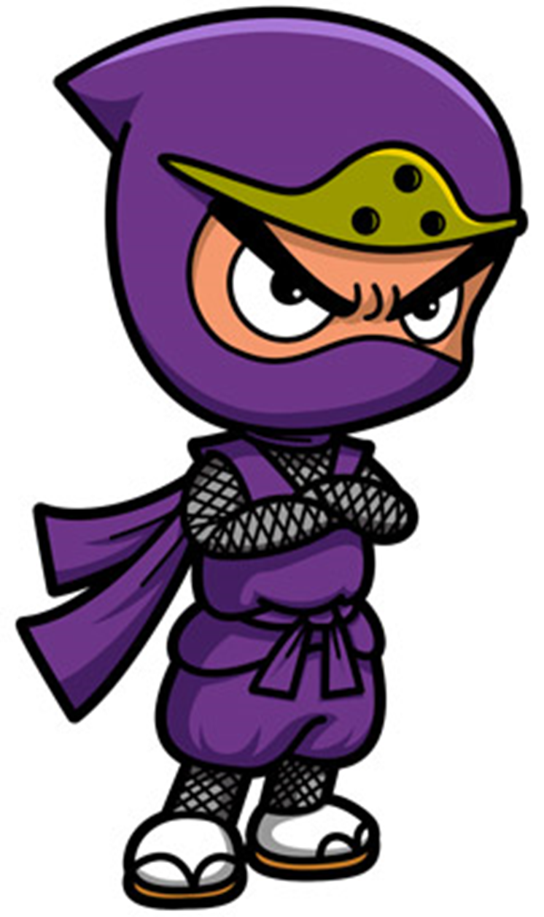
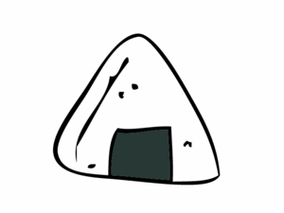
Team Aka
一 二 三 四 五
六 七 八 九 十
Team Ao
一 二 三 四 五
六 七 八 九 十
Opposite team life erase
Power up – gain a life
Own life erase

Slide 2
Select a number colour and a number!
十 一 二 四 五
六 八 七 九 三
七 二 六 三 五
四 八 九 十 一
1
2
3
4
5
1
2
3
4
5
6
7
8
9
10
6
7
8
9
10
一 二 三 四 五
六 七 八 九 十
十 九 一 二 三
六 七 八 四 五
1
2
3
4
5
1
2
3
4
5
6
7
8
9
10
6
7
8
9
10
五 四 三 二 一
十 九 八 七 六
一 六 四 五 七
三 八 九 十 二
1
2
3
4
5
1
2
3
4
5
6
7
8
9
10
6
7
8
9
10
一 八 七 三 五
六 四 九 十 二
三 四 二 七 九
六 一 八 五 十
1
2
3
4
5
1
2
3
4
5
6
7
8
9
10
6
7
8
9
10

Slide 3
Select a number colour and a number!
十 一 二 四 五
六 八 七 九 三
七 二 六 三 五
四 八 九 十 一
一 二 三 四 五
六 七 八 九 十
十 九 一 二 三
六 七 八 四 五
五 四 三 二 一
十 九 八 七 六
一 六 四 五 七
三 八 九 十 二
一 八 七 三 五
六 四 九 十 二
三 四 二 七 九
六 一 八 五 十

Slide 4
Rules
Divide the class into two teams. Allocate a different coloured magnet to each team. Put one marker on the left hand side of the circle (Team 1) and the other marker on the right hand side (Team 2). Each team has 10 lives. The object of the game is for each team to try and eliminate the other by killing off their lives. Show vocab to Team 1, if they get it correct then they can select a colour and number (page 2 of powerpoint). This team moves their corresponding marker clockwise around the circle. If they land on a ninja then they can erase one life from the opposing team. If they land on a kitsune, they themselves lose a life and if they land on an omosubi then they ‘power up’ and gain a life. Now Team 2 has their turn. The game continues until one team loses all ten lives. The winner is the team with lives remaining.

